Slide 1
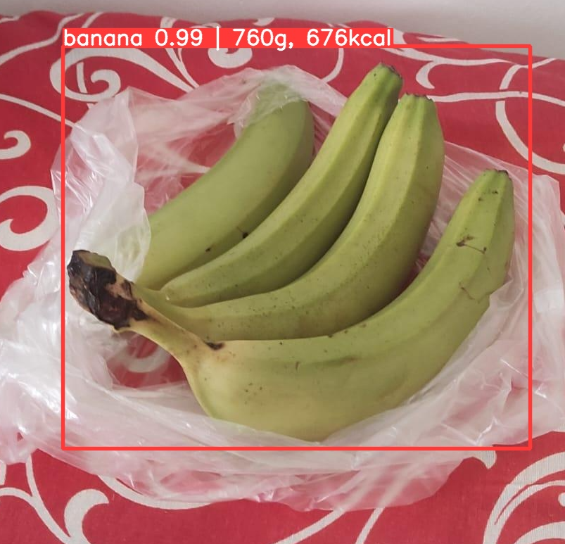
食物熱量估算
基於 YOLOv9 的物件偵測與估算系統
作者：中央大學資管 2B 陳辰
p1

Slide 2
01
研究背景與目標
p2

Slide 3
THREE IDEAS
01
02
03
背景：現有方法多依賴人工輸入或條碼，缺乏對餐盤中多種食物的自動化且即時評估能力。
研究動機：自動化系統可減少使用者負擔、提高飲食追蹤的頻率與準確性；若能在手機端即時回饋熱量，對減重或慢性病管理有實際助益。
研究目標與研究問題:如何用YOLOV9做圖片辨識同時熱量
p3

Slide 4
02
核心技術分析
p4

Slide 5
2.1
2.5
2.2
2.6
2.3
2.7
2.4
2.8
第2章大綱
硬體
資料預處理
軟體
熱量估算
流程圖
實驗結果
可調整參數(訓練/輸出)
討論
p5

Slide 6
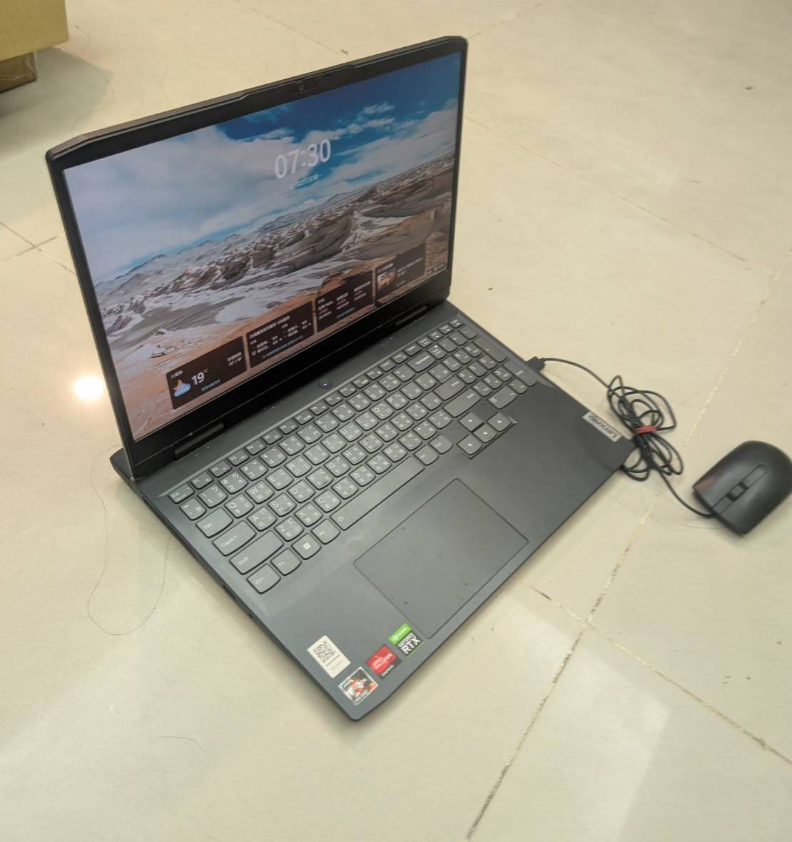
2.1硬體
顯卡:rtx3050ti
CPU:Ryzen7 6800h 16核
記憶體:16g
p6

Slide 7
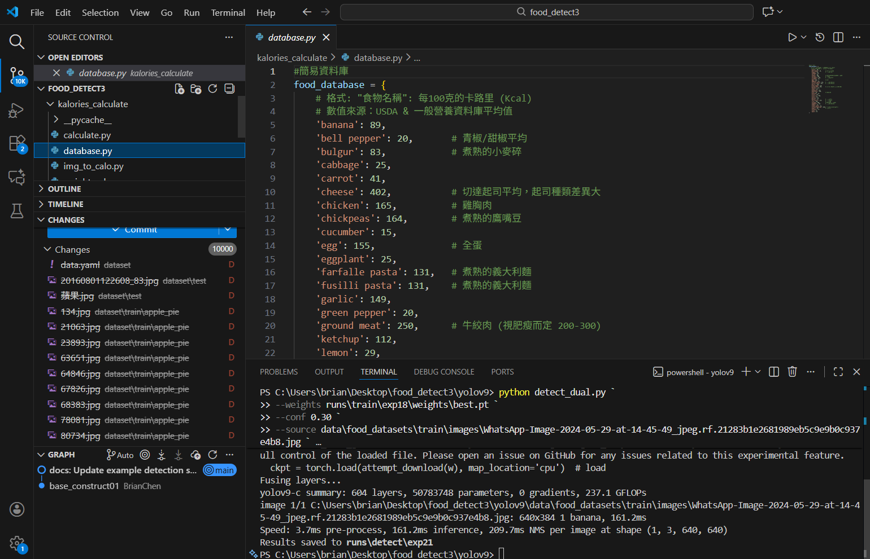
2.2軟體
主要環境:Vscode
其他環境(協助用):colab,antigravity
主要架構:YOLOV9
資料預處理工具:labelImg roboflow
p7

Slide 8
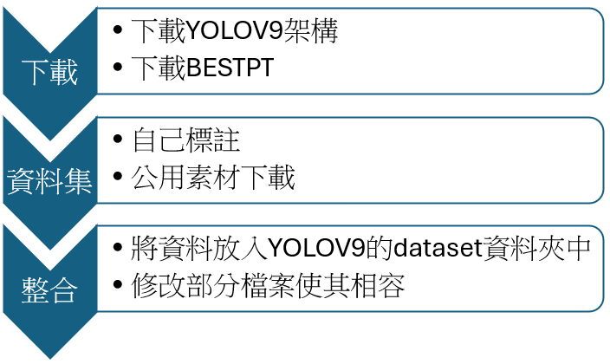
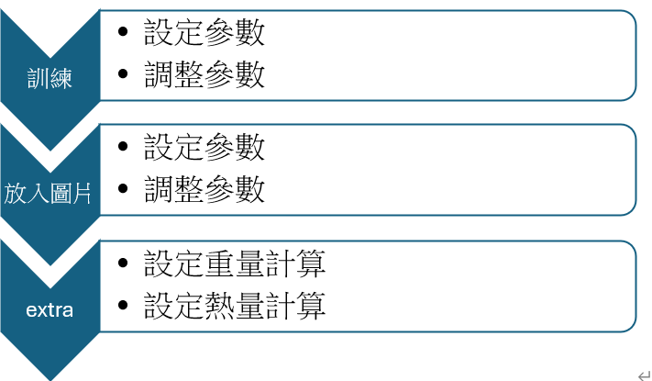
2.3流程圖
p8

Slide 9
2.4可調整訓練參數
Batch size
Epoch
Img size
Device
hyp
依據顯示卡記憶體調整，較小的值可減少記憶體佔用但可能影響 Batch Normalization
訓練總共進行多少輪
416時，輸入圖片被調整為 416x416 像素進行訓練
使用第x+1張 GPU 進行訓練
`hyp.scratch-high.yaml`
定義了 (lr), (momentum), 權(weight decay) 等詳細參數，針對從頭訓練或微調進行了優化。
p9

Slide 10
2.4輸出參數
weights
conf
source
device
訓練出來的權重檔案
信心多少以上時框出來
要辨識的圖片
用第x+1張顯卡處理
p10

Slide 11
2.5資料預處理
自己拍照+手動標註
改用爬蟲
改用ROBOFLOW自動標
改成使用公用資料集
使用labelImg
用PYTHON爬台灣小吃的圖片(圖片不好辨識)
比較省時間
每個公用資料集，都會有授權條款須注意
Copyleft / Share-alike:要求衍生作品相同授權。
Permissive（允許商用與改作）
Non-commercial（禁止商用）
資料集規範
p11

Slide 12
2.6熱量估算
1.
2.
像素面積計算+重量估算+根據食物名稱查詢資料庫 (`database.py`)，並依據重量計算總熱量
有參照物的情況下去判斷大小
目前想法:藉由尺這個標的物能提升體積判斷準確性
優點:
優點:
實作簡單
比較精準
缺點:
缺點:
實際上大小會受角度，高度影響
操作起來比較花時間
有鑑於時間因素影響，我先選擇第一個方案
p12

Slide 13
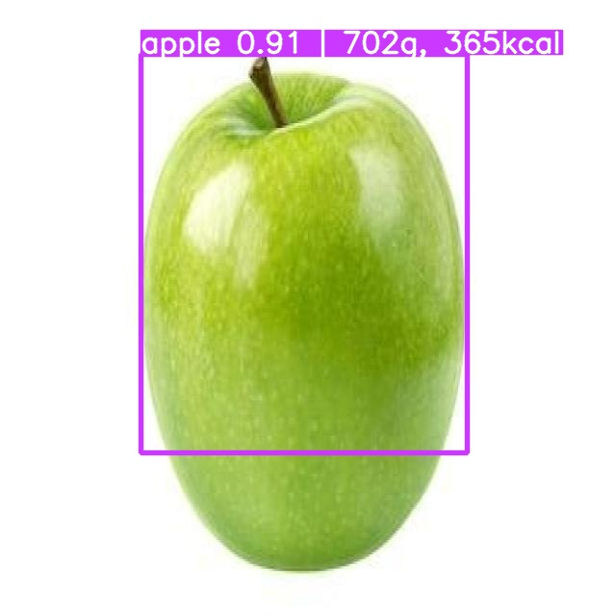

2.7實驗結果
修改前
修改後
顯示出種類,信心度，但重量，熱量皆錯誤
成功顯示出正確種類,信心度，重量，熱量
p13

Slide 14
2.8討論
本研究成功實作一套結合 YOLOv9 之食物辨識與熱量估算系統，並驗證其在影像辨識與基礎熱量估算上的可行性。
在圖片辨識方面，YOLOv9 能夠即時且準確地偵測食物位置，相較於傳統 OpenCV 需分階段處理的方式，YOLO 採用 one-stage 架構，使整體流程更為簡潔且效率更高。然而，模型辨識效果仍受到資料集多樣性與影像品質影響，當背景複雜或光線不佳時，辨識信心度可能下降。
在熱量估算方面，目前採用以 Bounding Box 像素面積推估重量的方式，雖可作為初步估算，但尚未考慮食物高度、厚度及拍攝距離等因素，因此仍存在誤差。此結果也呼應相關研究指出，僅使用 2D 影像進行份量估算具有先天限制
p14

Slide 15
2.8討論
整體而言，本系統在「自動化食物辨識」與「即時熱量回饋」方面已具備實用雛形，適合作為飲食紀錄或健康管理應用之基礎。
本研究仍存在若干限制，例如資料集規模有限、食物種類尚未齊全，且熱量估算僅基於 2D 影像進行推算，未考慮食物厚度與拍攝距離等因素。未來若能結合更多資料或深度感測技術，將有助於提升系統整體準確度。
p15

Slide 16
心得
其實一開始我只是因為興趣而開始嘗試圖片辨識，而這次的期末報告有給予了我更多的資源去實際操作，(這裡先要感謝老師們每次都耐心回答我的問題)這是我第一次實際去做圖片辨識，之前因為不知道怎麼樣開始誘惑是時間的不充足導致計畫一延再延。因為我又是一格完全的新手所以基本上都是一直遇到"實作"然後發生小問題，解決之後又發生了其他小問題，如果是在之前沒有大語言模型可以詢問時可能只能自己嘗試花費大量時間解決，但現在的科技剛好可以彌補這一點。因此我才能在時間內做出一個還有很多地方可以改善但可以實際運行的一套系統。
我一開始僅認為套用現成模型即可完成辨識任務，但在實際操作後才發現，資料集品質、標註方式與訓練參數設定，對模型效果皆有顯著影響。
在資料蒐集與標註階段，曾嘗試自行拍攝圖片進行訓練，但由於資料量不足，導致模型表現不佳，後續改採公用資料集並搭配 Roboflow 工具，才使訓練結果逐漸穩定。此過程讓我體會到資料在深度學習中的重要性，模型並非唯一關鍵。
此外，在熱量估算部分，原先期望能以簡單方式準確計算食物重量，但實作後發現僅使用 2D 影像進行估算存在先天限制。透過不斷調整計算方式，雖能使結果趨於合理，但也更清楚認知到理論與實務之間的落差。
而在這次的過程中我知道重點不是你夠不夠厲害，而是你有沒有勇氣去嘗試,去試錯，有沒有耐心去解決，去學習。如果以上皆具備了，雖然不一定能成為最厲害的，但能像我一樣享受這部段探索的過程。
p16

Slide 17
參考文獻
【python】opencv 2小時初學者教學 ｜ 影像辨識 ｜ 影像處理 ｜ 人臉辨識 ｜ 電腦視覺
https://www.youtube.com/watch?v=xjrykYpaBBM
深度學習-物件偵測:You Only Look Once (YOLO)
https://chih-sheng-huang821.medium.com/%E6%B7%B1%E5%BA%A6%E5%AD%B8%E7%BF%92-%E7%89%A9%E4%BB%B6%E5%81%B5%E6%B8%AC-you-only-look-once-yolo-4fb9cf49453c
【YOLOV9】YOLOV9 實作指南：從零開始的手把手教學 | You Only Look Once | 沒有困難的理論只有快速的實作教學 | 使用自己的資料集訓練辨識
https://www.youtube.com/watch?v=tMwyxKttZd0
Day06：Roboflow實作資料集（一）：標註入門
https://ithelp.ithome.com.tw/m/articles/10373564
快速上手YOLO：利用 Roboflow 和 Ultralytics HUB 完成模型訓練與管理(上)
https://medium.com/@andy6804tw/%E5%BF%AB%E9%80%9F%E4%B8%8A%E6%89%8Byolo-%E5%88%A9%E7%94%A8-roboflow-%E5%92%8C-ultralytics-hub-%E5%AE%8C%E6%88%90%E6%A8%A1%E5%9E%8B%E8%A8%93%E7%B7%B4%E8%88%87%E7%AE%A1%E7%90%86-%E4%B8%8A-37acd110a8a0
p17

Slide 18
參考文獻
參考dataset
Food Images (Food-101)
https://www.kaggle.com/datasets/kmader/food41
Food Items Computer Vision Model
https://universe.roboflow.com/foodrecognitionprethesis/food-items-j9iud
FOOD INGREDIENTS DETECTION Computer Vision Model
https://universe.roboflow.com/yaman-e/food-ingredients-detection-qfit7
apple
https://universe.roboflow.com/frutas1-rx6mn/apple-hfvgr
Ruler Computer Vision Dataset
https://universe.roboflow.com/practicas-nlzno/ruler-vyluh
watermelon
https://universe.roboflow.com/ikun-klgdt/watermelon-lyddt
strawberry
https://universe.roboflow.com/-fqcxu/strawberry-p7nq9
pineapple
https://universe.roboflow.com/yadhu-krishnan-k-a-tmpt5/pineapple-xooc7
p18

Slide 19
參考文獻
peach
https://universe.roboflow.com/talovpracticas/peach-kkgym
fruit
https://universe.roboflow.com/fruit-5mit8/orange-kxh32
kiwi
https://universe.roboflow.com/ikun-x51rs/ kiwi -p3s1h
grape
https://universe.roboflow.com/frutas1-rx6mn/grape-gayym
食物偵測及辨識
https://chtseng.wordpress.com/2020/09/10/%E9%A3%9F%E7%89%A9%E5%81%B5%E6%B8%AC%E5%8F%8A%E8%BE%A8%E8%AD%98/
p19

Slide 20
THANK YOU
Do you have any questions?
brianchen989@gmail.com
0908107363
https://github.com/brianchen989
p20

